Slide 1
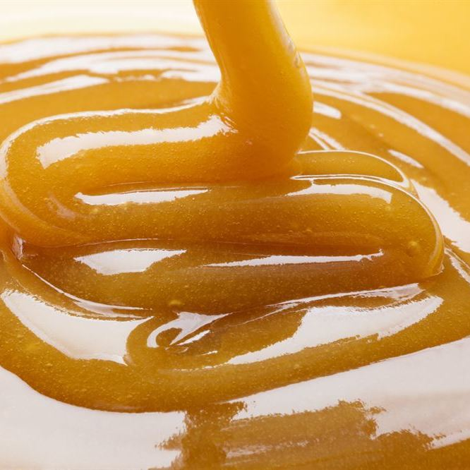
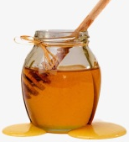
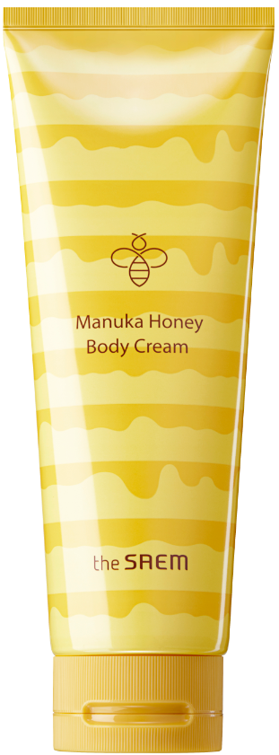
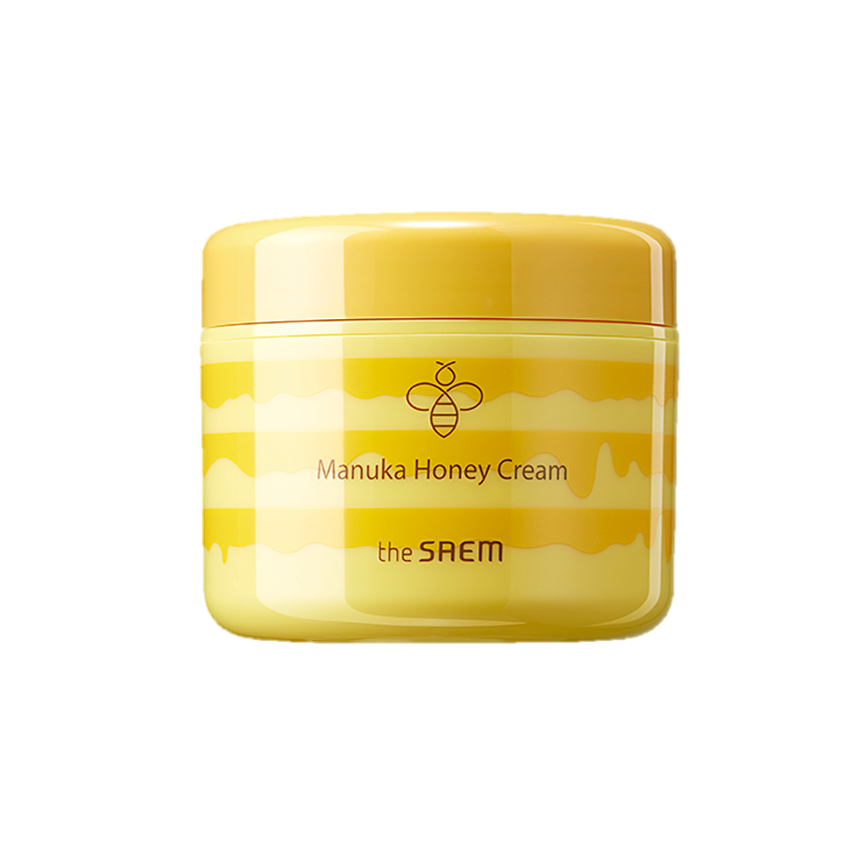
Care Plus Manuka Honey

Slide 2
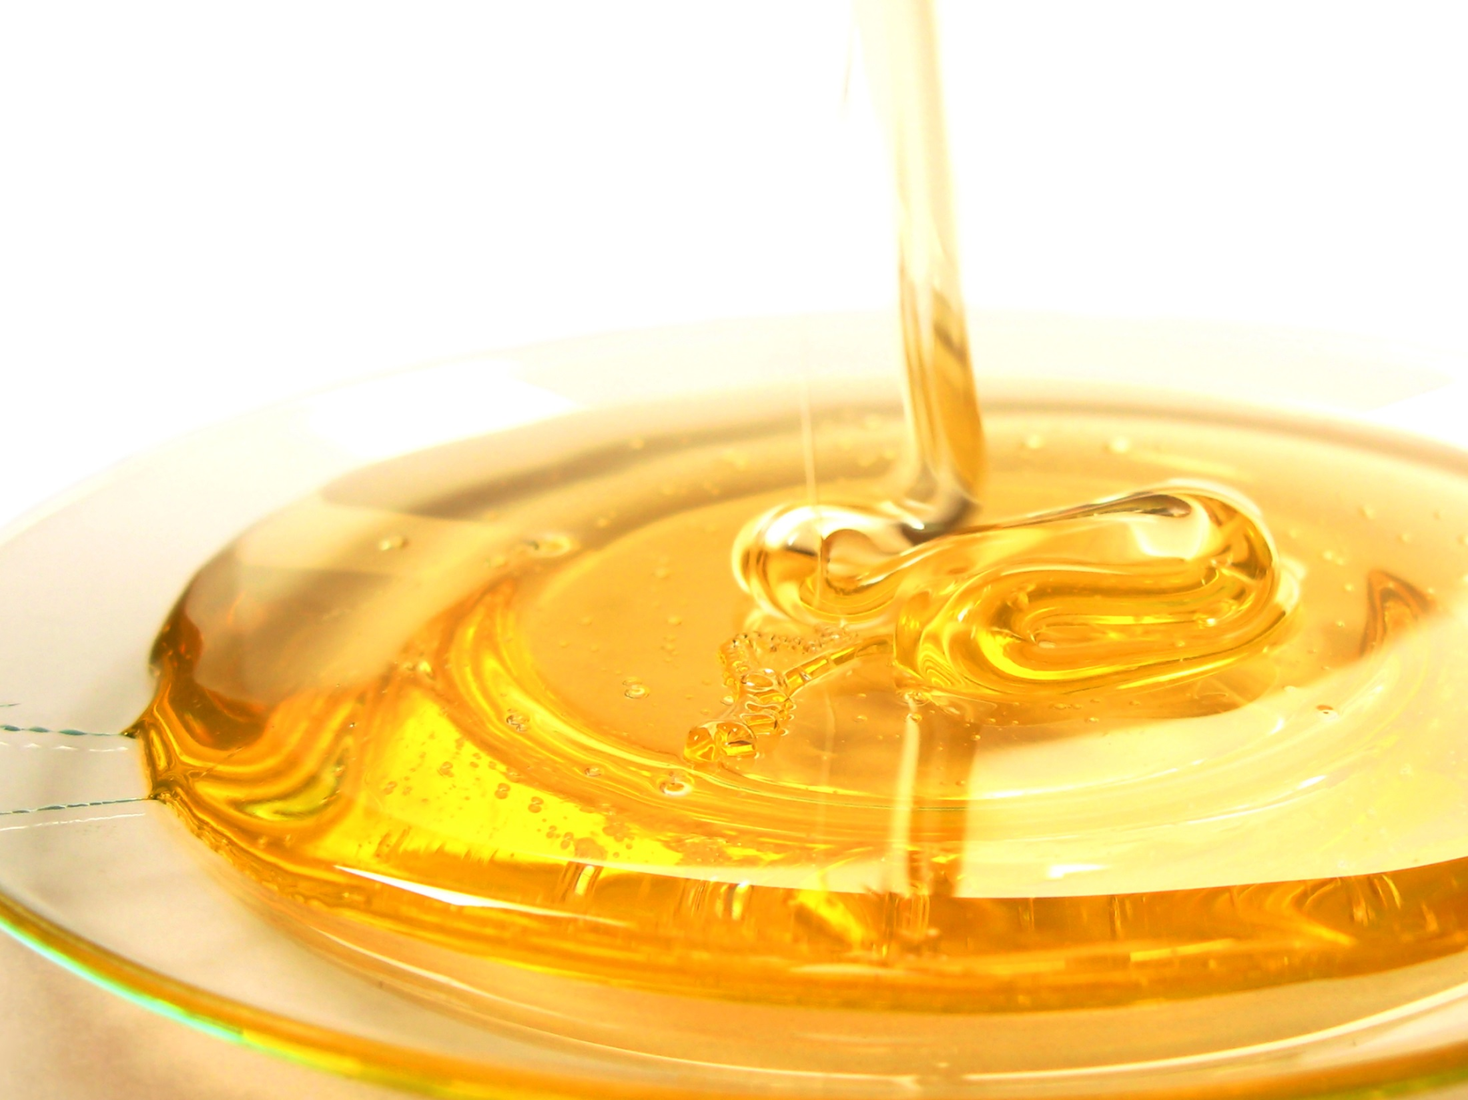

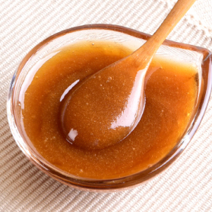
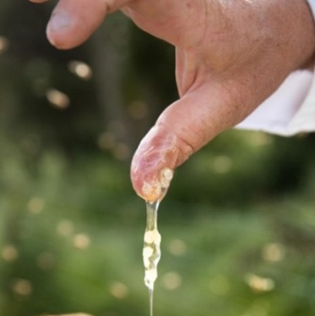


Care Plus Manuka Honey
#Komposisi Utama : New Zealand ‘MANUKA HONEY’
- The best gift of New Zealand nature
Madu ter unik dan bermanfaat di dunia
* Berwarna lebih gelap, Texture caramel, wangi
4x lebih bernutrisi dari madu pada umumnya
Unique Manuka Factor (UMF) sebagai anti mikroba
UMF 수치에 따른 마누카 꿀의 용도
0~4 항균기능 X 마누카 꿀의 향과 맛을 즐기는데 적합
5~9 일반적인 꿀과 비슷한 정도의 효능
10~14 각종 위장병, 항균 작용에 효과
15+ 고농도의 항균 물질이 있어 강력한 항균 기능이 있으므로 질병을 치료하는데 사용

Slide 3
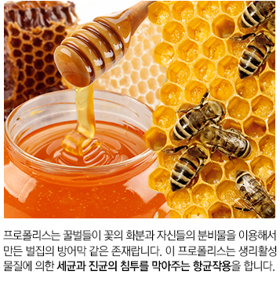
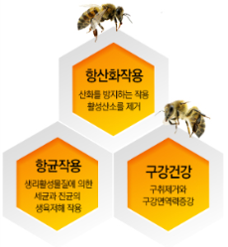
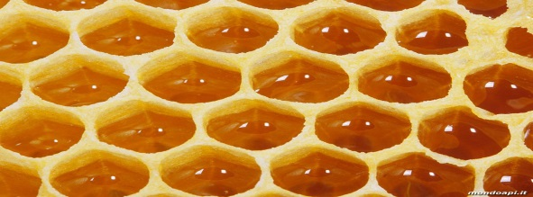
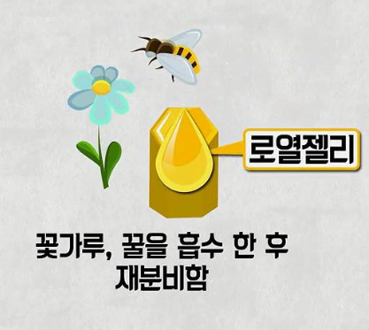
Care Plus Manuka Honey
# Bahan umum 1 : Propolis & Royal Jelly - Antibacterial & Moisturizing
Propolis
Royal Jelly
Propolis atau Lem Lebah adalah suatu zat resin yang dikumpulkan oleh lebah madu dari sumber tumbuhan
Sebagai Antibakteri
Merupakan makanan ratu lebah
Merupakan sekresi dari lebah yang mengandung banyak biji dan serbuk sari

Slide 4
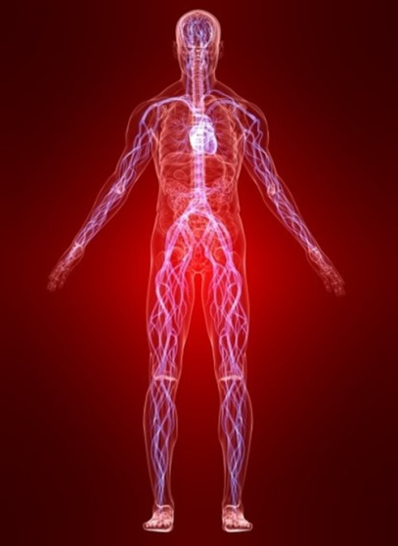
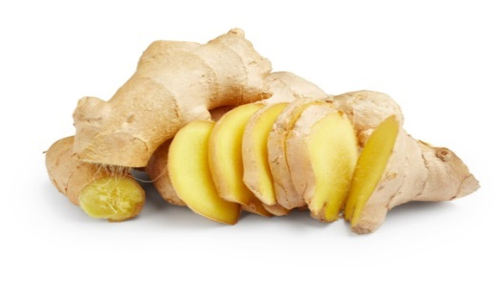
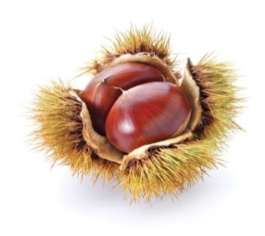
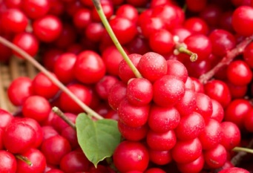
Care Plus Manuka Honey
# Bahan Umum 2 : Heat food complex (Jahe + chestnut + omija)
Turun temurun dari leluhur, bahan-bahan ini digunakan sebagai penghangat tubuh
Makanan yang dapat membantu meningkatkan metabolisme dan menutrisi dengan cara menghangatkan tubuh.
Pada pengobatan cina, bahan-bahan ini digunakan untuk menjaga suhu tubuh, membantu sirkulasi darah, dan digunakan sebagai pengobatan lainnya.
jahe
chestnut
omija

Slide 5
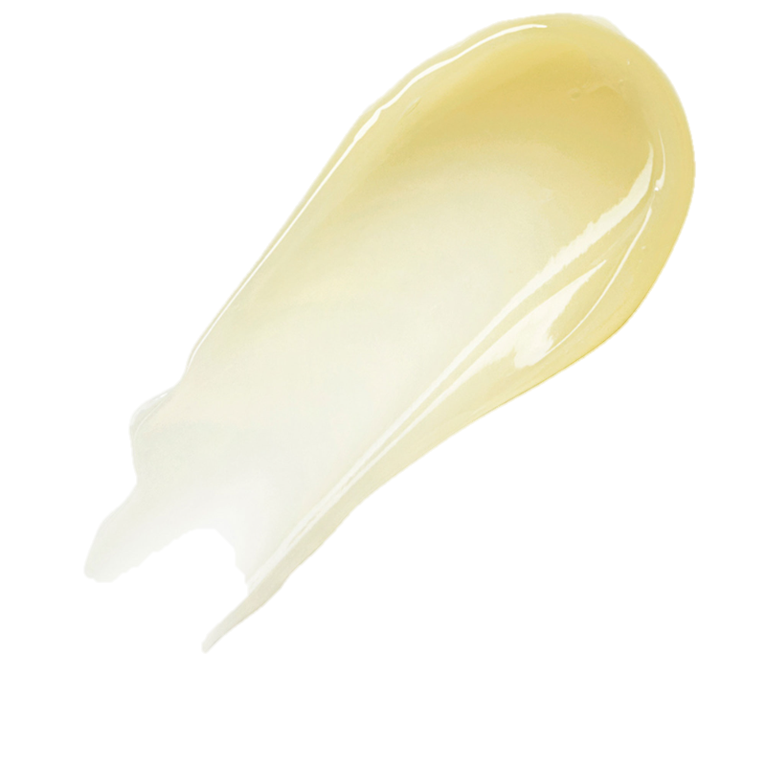
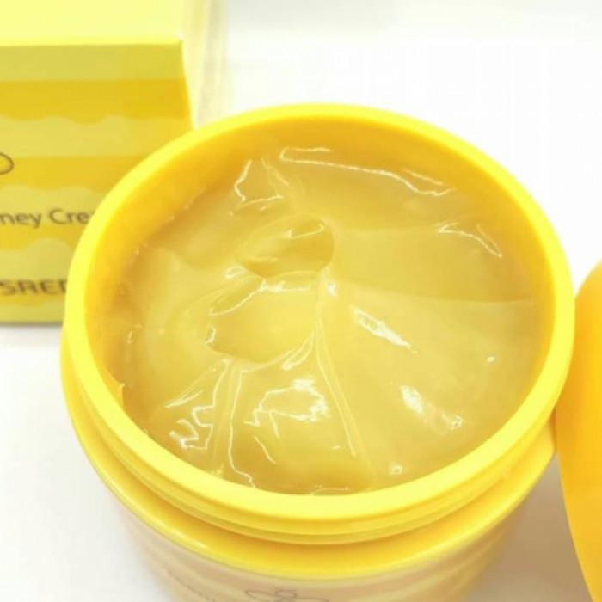
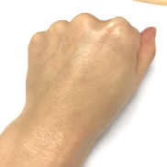
Care Plus Manuka Honey
Nama | Care Plus Manuka Honey Cream
Vol/Price | 100ml / IDR 149,000
texture | Creamy Gel
karakteristik | ◈ Madu Kesehatan New Zealand Manuka Honey mengandung 5,000ppm ◈ Propolis dan Royal Jelly ekstrak yang menutrisi dan melembabkan ◈ komposisi dari bahan-bahan yang menghangatkan kulit ◈ wangi yang manis dan bertekstur seperti madu manuka

Slide 6
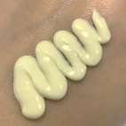
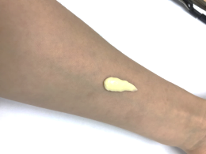
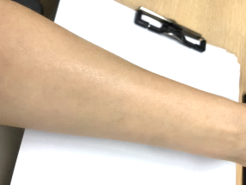
Care Plus Manuka Honey
Nama | Care Plus Manuka Honey Body Cream
Vol/Price | 230ml / IDR 139,000
texture | Soft butter
karakteristik | ◈ Madu Kesehatan New Zealand Manuka Honey mengandung 5,000ppm ◈ Propolis dan Royal Jelly ekstrak yang menutrisi dan melembabkan ◈ komposisi dari bahan-bahan yang menghangatkan kulit ◈ wangi yang manis dan bertekstur seperti madu manuka

Slide 7
Terima Kasih

Slide 8
PERTANYAAN
Sebutkan komposisi utama dari Manuka Honey? Dan berasal darimana?
Sebutkan 2 manfaat dari Manuka Honey?
Propolis & Royal Jelly nya bermanfaat sebagai apa?

